Slide 1

Základní škola a Mateřská škola Dobrá Voda u Českých Budějovic,
Na Vyhlídce 6, 373 16 Dobrá Voda u Českých Budějovic
EU PENÍZE ŠKOLÁM
Zlepšení podmínek pro vzdělávání na základních školách Operačního programu
Vzdělávání pro konkurenceschopnost

Slide 2
Číslo a název klíčové aktivity: III/2 Inovace a zkvalitnění
výuky prostřednictvím ICT.
Číslo DUM: VY_32_INOVACE_ČS.5.21
Jméno autora: Mgr. Olga Šafářová
Datum (období) vytvoření DUM: 4. 9. 2013
Ročník: 5.
Vzdělávací oblast: Člověk a jeho svět
Vzdělávací obor: Vlastivěda

Slide 3
Klíčová slova: Pravěk, Starověk, Středověk,
Novověk, Moderní doba
Anotace: Žáci opakují učivo ze 4. ročníku
Druh učebního materiálu: Prezentace
Očekávaný výstup: Žáci uplatňují základní znalosti
naší historie

Slide 4
CO SI PAMATUJEME ZE 4. TŘÍDY
Seřaď časová období:
STAROVĚK
MODERNÍ DOBA
PRAVĚK
NOVOVĚK
STŘEDOVĚK

Slide 5
Řešení:
PRAVĚK
STAROVĚK
STŘEDOVĚK
NOVOVĚK
MODERNÍ DOBA

Slide 6
Doplň do vět správné výrazy. Použij slova z nápovědy:
Keltská sídliště se nazývají …
Prvním státním útvarem na našem území byla …
Na počátku středověku byli nejmocnějším rodem v Čechách …
České Budějovice založil král …
Nápověda:
Přemyslovci
Velkomoravská říše
oppida
Přemysl Otakar II.

Slide 7
Řešení:
Keltská sídliště se nazývají oppida.
Prvním státním útvarem na našem území byla Velkomoravská říše.
Na počátku středověku byli nejmocnějším rodem v Čechách Přemyslovci.
České Budějovice založil král Přemysl Otakar II.

Slide 8
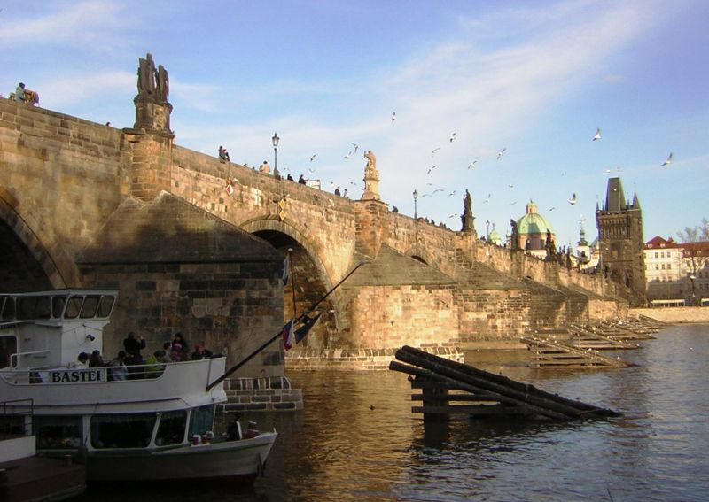
Pojmenuj stavby postavené za vlády Karla IV.

Slide 9
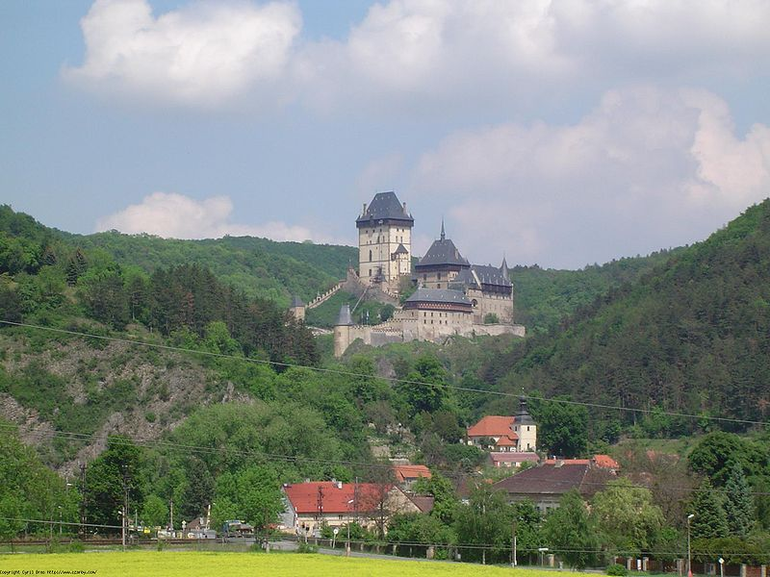

Slide 10
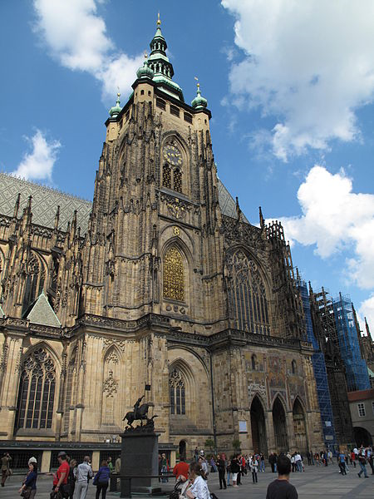

Slide 11
Správné odpovědi:
Karlův most
Karlštejn
Katedrála sv. Víta

Slide 12
CITACE A ZDROJE
Autorem materiálu a všech jeho částí, není-li uvedeno jinak, je Mgr. Olga Šafářová.
Materiál vznikl v OP Vzdělávání pro konkurenceschopnost – projekt EU peníze školám.
Obr. č. 1: SOKOL, Jan. •commons.wikimedia.org [online]. [cit. 10.11.2013]. Dostupný na WWW: http://commons.wikimedia.org/wiki/File:Praha_Charels_bridge_from_Kampa_DSCN1151.JPG
Obr. č. 2: CEVENOL2. •commons.wikimedia.org [online]. [cit. 10.11.2013]. Dostupný na WWW: http://commons.wikimedia.org/wiki/File:Karlstejn_CB.jpg
Obr. č. 3: DEZIDOR. •commons.wikimedia.org [online]. [cit. 10.11.2013]. Dostupný na WWW: http://commons.wikimedia.org/wiki/File:Pra%C5%BEsk%C3%BD_hrad_(29).jpg?uselang=cs

